Slide 1

ASSEMBLÉIA GERAL
ORDINÁRIA
BOM DIA!!!

Slide 2
ASSEMBLÉIA GERAL
ORDINÁRIA
ESTATUTO DO CLUBE CAMPESTRE DE RIO VERDE
CAPÍTULO XV - DAS ASSEMBLÉIAS GERAIS
Art. 49. A Assembléia Geral tem poder soberano na sociedade e dela só poderão participar e votar os sócios patrimoniais, com idade acima de dezesseis (16) anos.
Art. 50. A convocação da Assembléia Geral far-se-á por editais publicados na sede social e aviso dirigido aos sócios, com antecedência mínima de quinze (15) dias, devendo constar de ambos a ordem do dia a ser discutida, o local, dia e hora de sua realização.

Slide 3
ASSEMBLÉIA GERAL
ORDINÁRIA
ESTATUTO DO CLUBE CAMPESTRE DE RIO VERDE
Art. 51. Salvo as disposições em contrário constantes deste estatuto, as Assembléias Gerais instalar-se-ão em primeira convocação com a presença mínima de dois terços (2/3) dos sócios e em segunda convocação com qualquer número de associados presentes, cujas convocações deverão acontecer com intervalos de trinta (30) minutos uma da outra.
Art. 56. É de competência das Assembléias Ordinárias, reunir-se-á, obrigatoriamente, nos três (03) primeiros meses de cada início de mandato, para a nova diretoria apresentar o cronograma de obras a serem feitas, os relatórios, balanços e contas da diretoria anterior.

Slide 4
ASSEMBLÉIA GERAL
ORDINÁRIA
EDITAL de convocação da Assembleia Geral Ordinária
O Presidente do Clube Campestre de Rio Verde, em obediência às disposições estatutárias legais, convoca todos os associados para a assembleia Geral ordinária, a realizar-se no dia 17 de novembro de 2018, sendo: primeira convocação às 9h, segunda convocação às 9h30min com qualquer número de associados, na sede social do clube, sito a Av. Campestre, 71 – Setor Solar Campestre para a seguinte ordem do dia:
1º) Cronograma de obras, a serem feitas.
2º) Relatórios, balanços e contas da diretoria anterior.
Rio Verde, 24 de outubro de 2018

Slide 5
ASSEMBLÉIA GERAL
ORDINÁRIA
Apresentação Financeira
Acordos Judiciais (INSS e ECAD)
Empréstimos Bancários (Bradesco, Sicredi, Brasil Card e Sicoob Credi Rural.
Saldos Bancários
Receitas à Receber

Slide 6
ASSEMBLÉIA GERAL
ORDINÁRIA
Apresentação Financeira
Acordos Judiciais
INSS e ECAD

Slide 7
ASSEMBLÉIA GERAL
ORDINÁRIA
PARCELAMENTO INSS
Vlr. Consolidado ................................... R$ 784.905,30
Vlr. Pago................................................ R$ 37.891,98
Vlr. Parcelado ....................................... R$ 747.013,32
Negociado em 145 parcelas de R$ 5.413,14
(Agosto de 2018 a Janeiro de 2030)
Valores estimados à pagar por ano:
2018 - R$ 27.065,70 2019 – R$ 64.957,68 2020 – R$ 64.957,68
2021 – R$ 64.957,68 2022 – R$ 64.957,68 2023 – R$ 64.957,68
2024 – R$ 64.957,68 2025 – R$ 64.957,68 2026 – R$ 64.957,68
2027 – R$ 64.957,68 2028 – R$ 64.957,68 2029 – R$ 64.957,68
2030 – R$ 5.413,14

Slide 8
ASSEMBLÉIA GERAL
ORDINÁRIA
PARCELAMENTO ECAD
Vlr. Débito de 04/2004 até 03/2012 .............. R$ 485.637,70
Vlr. Desc. Concedido do Acordo.................... R$ 187.089,35
Vlr. da Dívida ............................................... R$ 298.548,35
Vlr. Honorários Advocatícios ........................ R$ 33.773,39
Vlr. da entrada mediante acordo................... R$ 48.160,00 Vlr. do Débito .............................................. R$ 216.614,92
Negociado em 59 parcelas de R$ 3.734,74
Jullho de 2018 a Maio de 2023
Valores estimados à pagar por ano
2018 - R$ 18.673,70 2019 – R$ 44.816,88 2020 – R$ 44.816,88
2021 – R$ 44.816,88 2022 – R$ 44.816,88 2023 – R$ 18.673,70

Slide 9
ASSEMBLÉIA GERAL
ORDINÁRIA
INSS ....................................................R$ 747.013,32
ECAD...................................................R$ 216.614,92
TOTAL ACORDOS JUDICIAIS..............R$ 963.628,24
Apresentação Financeira

Slide 10
ASSEMBLÉIA GERAL
ORDINÁRIA
Apresentação Financeira
Empréstimos Bancários
Bradesco / Sicredi / Brasil Card / Sicoob

Slide 11
ASSEMBLÉIA GERAL
ORDINÁRIA
EMPRÉSTIMOS BANCÁRIOS
BRADESCO EMPRÉSTIMOS................................ R$ 886.672,42
Débitos efetuados mensalmente
08/18 R$ 48.493,82 09/18 R$ 48.493,82 10/18 R$ 48.493,82
11/18 R$ 59.204,86 12/18 R$ 59.204,86
TOTAL ANO 2018 > R$ 263.891,18
01/19 R$ 59.204,86 02/19 R$ 59.204,86 03/19 R$ 59.204,86
04/19 R$ 59.204,86 05/19 R$ 23.637,16 06/19 R$ 23.637,16
07/19 R$ 23.637,16 08/19 R$ 23.637,16 09/19 R$ 23.637,16
10/19 R$ 10.711,04 11/19 R$ 10.711,04 12/19 R$ 10.711,04
TOTAL ANO 2019 > R$ 387.138,36
01/20 R$ 10.711,04 02/20 R$ 10.711,04 03/20 R$ 10.711,04
04/20 R$ 10.711,04 05/20 R$ 10.711,04 06/20 R$ 10.711,04
07/20 R$ 10.711,04 08/20 R$ 10.711,04 09/20 R$ 10.711,04
10/20 R$ 10.711,04 11/20 R$ 10.711,04 12/20 R$ 10.711,04
TOTAL ANO 2020 > R$ 128.532,48

Slide 12
ASSEMBLÉIA GERAL
ORDINÁRIA
EMPRÉSTIMOS BANCÁRIOS
01/21 R$ 10.711,04 02/21 R$ 10.711,04 03/21 R$ 10.711,04
04/21 R$ 10.711,04 05/21 R$ 10.711,04 06/21 R$ 10.711,04
07/21 R$ 10.711,04 08/21 R$ 10.711,04 09/21 R$ 10.711,04
10/21 R$ 10.711,04
TOTAL ANO 2021 > R$ 107.110,40
BRADESCO TÍTULOS DESCONTADOS ................ R$ 101.500,00
Débitos efetuados mensalmente
07/18 R$ 25.000,00 08/18 R$ 29.000,00 09/18 R$ 17.000,00
10/18 R$ 13.500,00 11/18 R$ 10.500,00 12/18 R$ 4.000,00
01/19 R$ 1.500,00 02/19 R$ 1.000,00

Slide 13
ASSEMBLÉIA GERAL
ORDINÁRIA
EMPRÉSTIMOS BANCÁRIO
SICOOB CREDI RURAL EMPRÉSTIMOS.................... R$ 374.818,47
Vencimento
05/02/2019 R$ 374.818,47
SICOOB CREDI RURAL LIMITE ROTATIVO................. R$ 95.000,00
Vencimento
24/05/2019 R$ 95.000,00
SICOOB CREDI RURAL TÍTULOS DESC................... R$ 273.419,22
Débitos efetuados mensalmente
07/18 R$ 57.397,26 08/18 R$ 65.289,98 09/18 R$ 57.822,94
10/18 R$ 51.371,14 11/18 R$ 41.537,90

Slide 14

ASSEMBLÉIA GERAL
ORDINÁRIA
EMPRÉSTIMOS BANCÁRIOS
SICREDI EMPRÉSTIMOS....................................... R$ 260.416,28
Vencimentos
18/08 R$ 130.208,14
18/02 R$ 130.208,14
SICREDI TÍTULOS DESCONTADOS...................... R$ 123.284,20
Débitos efetuados mensalmente
07/18 R$ 19.749,98 08/18 R$ 25.456,84 09/18 R$ 24.956,84
10/18 R$ 23.956,84 11/18 R$ 22.456,84 12/18 R$ 6.706,86

Slide 15
ASSEMBLÉIA GERAL
ORDINÁRIA
EMPRÉSTIMOS BANCÁRIOS
BRASIL CARD TÍTULOS DESCONTADOS............ R$ 113.032,59
Débitos efetuados mensalmente
07/18 R$ 53.067,13 08/18 R$ 8.916,66 09/18 R$ 14.632,13
10/18 R$ 18.416,67 11/18 R$ 5.000,00 12/18 R$ 5.000,00
01/19 R$ 5.000,00 02/19 R$ 3.000,00

Slide 16
ASSEMBLÉIA GERAL
ORDINÁRIA
BRADESCO .........................................R$ 988.246,60
SICOOB CREDI RURAL..........................R$ 743.237,69
SICREDI ..............................................R$ 383.700,48
BRASIL CARD.......................................R$ 113.032,59
TOTAL EMPRÉSTIMOS........................R$ 2.228.217,36
EMPRÉSTIMOS BANCÁRIOS

Slide 17
ASSEMBLÉIA GERAL
ORDINÁRIA
Apresentação Financeira
Saldos Bancários

Slide 18
ASSEMBLÉIA GERAL
ORDINÁRIA
Apresentação Financeira
SALDOS INSTITUIÇÕES FINANCEIRAS
Sicoob Credi Rural .................................. R$ 8.868,63
Sicredi .................................................... R$ 1.314,09
Bradesco ................................................ R$ (-) 4,18
Itaú ........................................................ R$ 22,50
Caixa Clube ............................................ R$ 3.591,34
TOTAL SALDOS........................................ R$ 13.722,38

Slide 19
ASSEMBLÉIA GERAL
ORDINÁRIA
Apresentação Financeira
Receitas à Receber

Slide 20
ASSEMBLÉIA GERAL
ORDINÁRIA
Apresentação Financeira
RECEITAS À RECEBER
Cartão de crédito/Débito ....................... R$ 43.052,72
Cheques Pré-datados ............................. R$ 7.037,52
Vendas de Títulos .................................. R$ 823.617,35
TOTAL RECEITAS..................................... R$ 873.707,59

Slide 21
ASSEMBLÉIA GERAL
ORDINÁRIA
Apresentação Financeira
TOTAL ACORDOS JUDICIAIS.....................R$ 963.628,24
TOTAL EMPRÉSTIMOS.............................R$ 2.228.217,36
TOTAL SALDOS........................................R$ 13.722,38
TOTAL RECEITAS...................................... R$ 873.707,59

Slide 22

Demonstrativo Resultado
Gestão 2015/2018
APRESENTAÇÃO DO BALANÇO

Slide 23
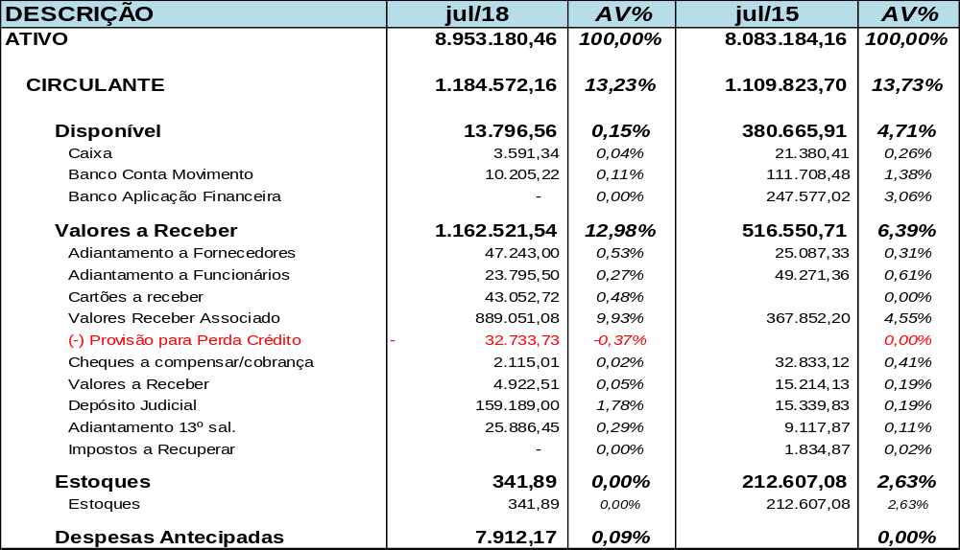
Balanço patrimonial
Gestão 2015/2018
Ativo Circulante

Slide 24
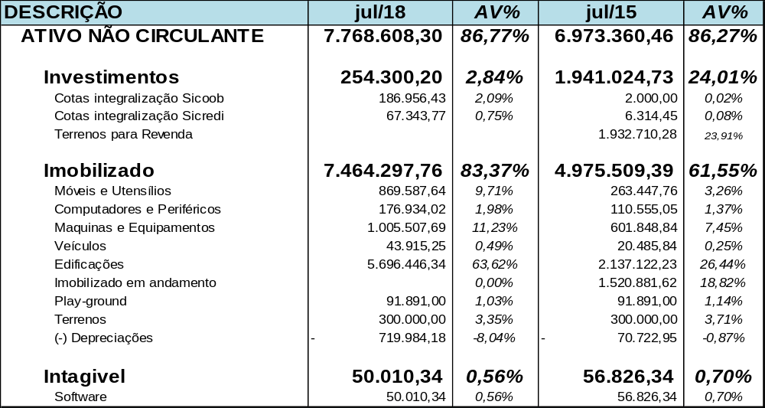
Balanço patrimonial
Gestão 2015/2018
Ativo Não Circulante

Slide 25
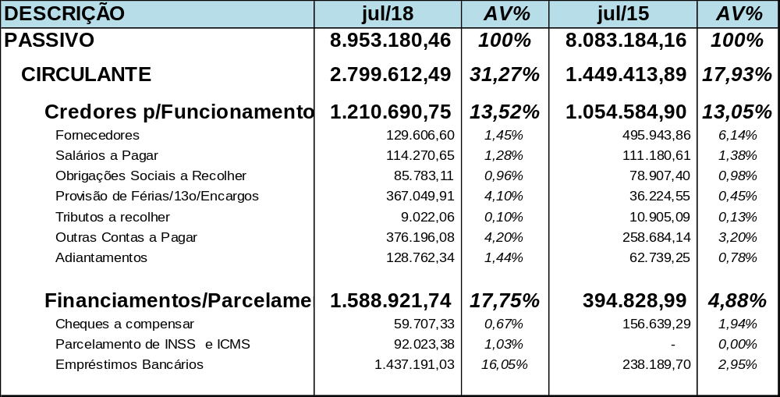
Balanço patrimonial
Gestão 2015/2018
Passivo Circulante

Slide 26
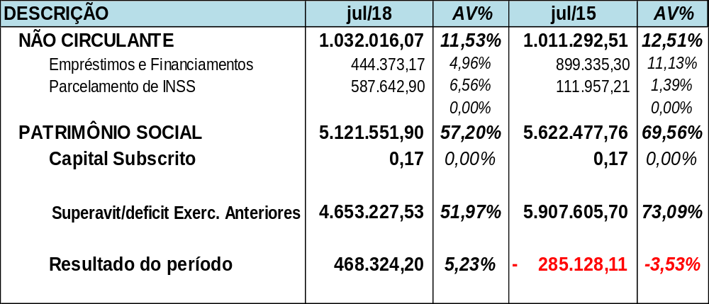
Balanço patrimonial
Gestão 2015/2018
Passivo Não Circulante/P.Social

Slide 27
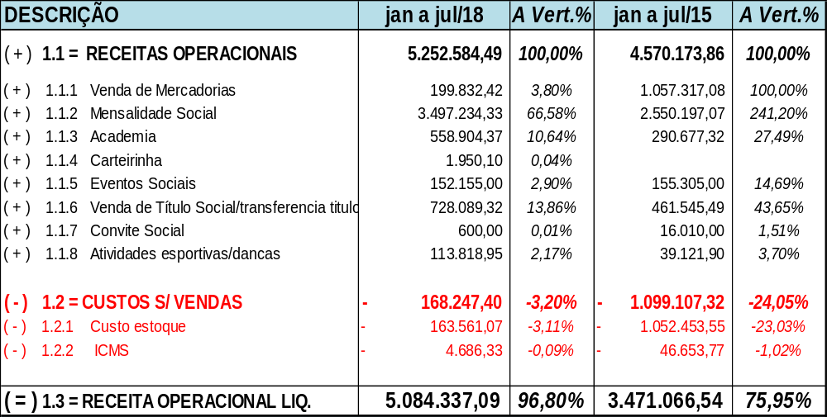
Demonstrativo Resultado
Gestão 2012/2018
Receita Liquida

Slide 28
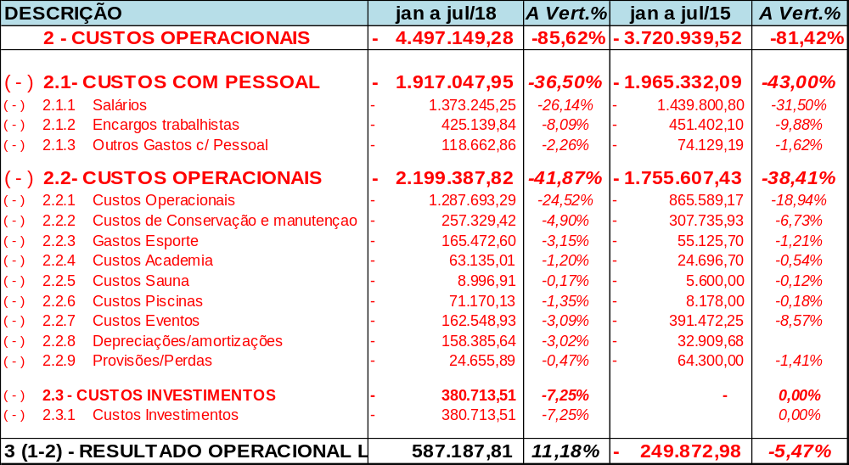
Demonstrativo Resultado
Gestão 2015/2018
Custos Operacionais

Slide 29
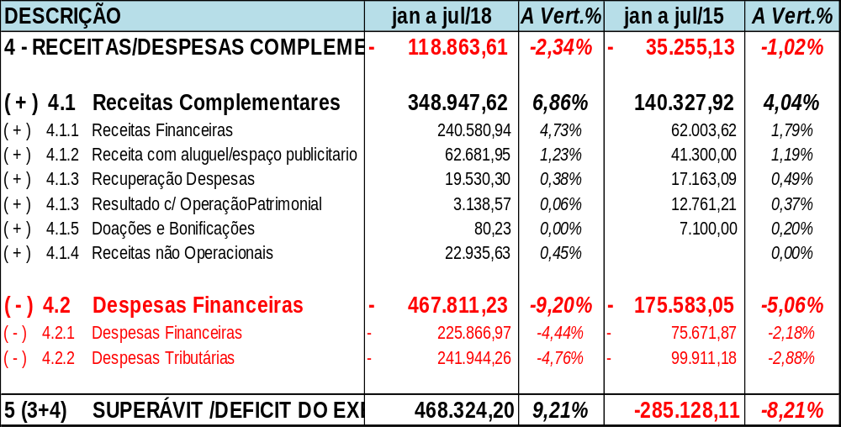
Demonstrativo Resultado
Gestão 2015/2018
Resultado Financeiro

Slide 30
ASSEMBLÉIA GERAL
ORDINÁRIA
CRONOGRAMA DE OBRAS A SEREM REALIZADAS
Revitalização da portaria;
Passarela coberta ligando a portaria ao bar e academia;
Construção de muro nas divisas do clube;
Revitalização do parque aquático;
Reforma do ginásio;
Quadras de areia (beach tênis);
Academia ao ar livre;
Revitalização do lago;
Melhorias na sauna.

Slide 31
ASSEMBLÉIA GERAL
ORDINÁRIA
OBRIGADO!!!

